Slide 1
云原生技术架构
-The Cloud-native Architecture

Slide 2
1. 为什么需要云原生架构
2. 云原生架构定义
3. 主要云原生技术
4. 云原生架构案例

Slide 3
Infrastructure
as a Service
Platform
as a Service
Software
as a Service
On-Premises
Applications
Applications
Applications
Applications
Data
Data
Data
Data
Runtime
Runtime
Runtime
Runtime
Middleware
Middleware
Middleware
Middleware
O/S
O/S
O/S
O/S
Virtualization
Virtualization
Virtualization
Virtualization
Servers
Servers
Servers
Servers
Storage
Storage
Storage
Storage
Networking
Networking
Networking
Networking
Your Manage
Other Manages

Slide 4
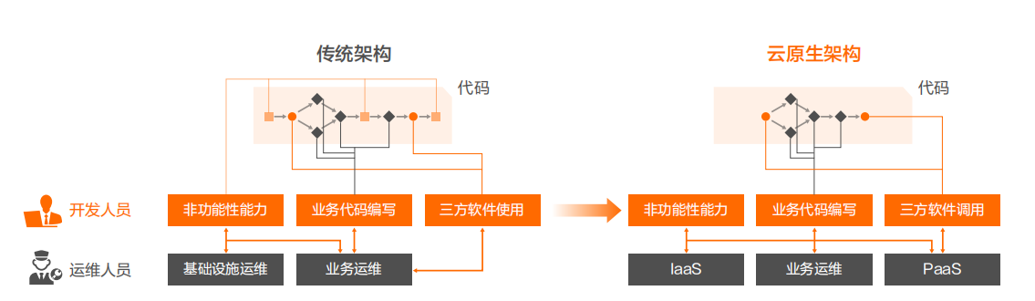
2.1 云原生架构定义
从技术的角度，云原生架构是基于云原生技术的一组架构原则和设计模式的集合，旨在将云应用中的
非业务代码部分进行最大化的剥离，从而让云设施接管应用中原有的大量非功能特性（如弹性、韧性、安全、可观测性、灰度等），使业务不再有非功能性业务中断困扰的同时，具备轻量、敏捷、高度自动化的特点。

Slide 5
2.2 云原生15要素
基准代码
依赖
配置、凭证、代码
后端服务
设计、构建、发布、运行
A
B
C
D
E
无状态进程
端口绑定
并发
易处理
环境等价
F
G
H
I
J
日志
管理进程
API优先
遥测
认证和授权
K
L
M
N
O

Slide 6
2.3 云原生架构原则
服务化
弹性
可观测
韧性
自动化
零信任
架构持续演进

Slide 7





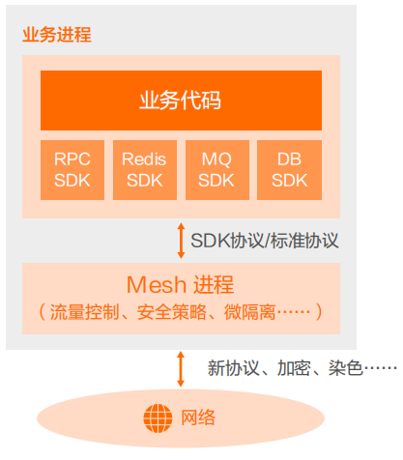
2.4 云原生架构模式
服务化
Mesh化
Serverless
存储计算分离
事件驱动
以应用模块为颗粒度划分一个软件，以接口契约（例如 IDL）定义彼此业务关系，以标准协议（HTTP、gRPC 等）确保彼此的互联互通，结合
DDD（领域模型驱动）、TDD（测试驱动开发）、容器化部署提升每个接口的代码质量和迭代速度。
当业务流量到来 / 业务事件发生时，云会启动或调度一个已启动的业务进程进行处理，处理完成后云自动会关闭/ 调度业务进程，等待下一次触发，也就是把应用的整个运行时都委托给云
类暂态数据（如 session）、结构化和非结构化持久数据都采用云服务来保存，从而实现存储计算分离。
一种应用 / 组件间的集成架构模式

Slide 8
3. 云原生技术
容器技术
01
04
开发应用模型(OAM)
DevOps
微服务
02
05
Service Mesh
Serverless
03
06
中间件

Slide 9
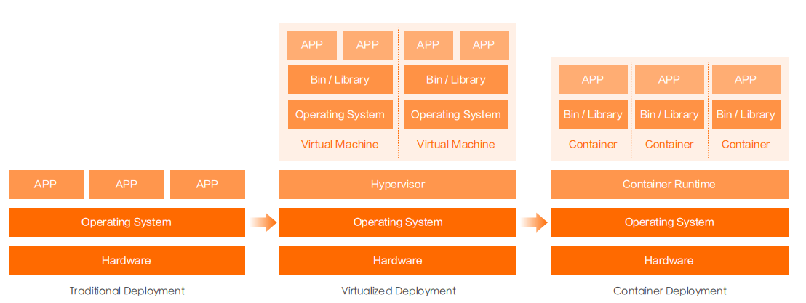
3.1 容器技术
容器作为标准化软件单元，它将应用及其所有依赖项打包，使应用不再受环境限制，在不同计算环境间快速、可靠地运行。

Slide 10
3.1.1 容器技术价值
敏捷
弹性
可移植性
提升企业 IT 架构敏捷性
部署密度提升和弹性降低 50% 的计算成本。
屏蔽了底层架构差异性，应用可以平滑运行在不同基础设施上。
1
2
3

Slide 11
3.1.2 容器编排

Slide 12
3.2 微服务技术

Slide 13
3.3 Serverless

Slide 14
3.4 开放应用模型（OAM）

Slide 15
3.5 Service Mesh

Slide 16
3.6 中间件

Slide 17
3.7 DevOps

Slide 18
4. 云原生架构案例

Slide 19
THANKS

